Slide 1
TERÖR
TRAVMASI
MODÜLÜ
Altındağ İlçe Psikososyal Destek Hizmetleri Ekibi - Ocak 2022

Slide 2
TERÖR TRAVMASI
Felaketler can ve mal kaybına yol açan, çok sayıda insanı etkileyen sıra dışı ve aynı zamanda dehşete düşüren ve korkutucu ani olaylardır . Felaketler doğal, insan eliyle “antropojenik” ya da her ikisinin de ortak etkisiyle “hibrit” ortaya çıkan felaketler olarak sınıflandırılabilir. Felaket insan eliyle kasıtlı oluşturulduğunda insanlar için olayı anlamlandırmak daha zordur . Felaketlerin sonuçları olayın ciddiyetiyle ilişkilidir. Herkes felaketten etkilenmesine rağmen bazıları kısa bir sürede önceki işlevselliklerine, duygusal ya da davranışsal durumlarına dönerken bazıları daha uzun sürede dönebilir ve tepkiler travma sonrası stres bozukluğu (TSSB) gibi sonuçlara kadar uzanabilir.
Terör, insan eliyle oluşturulan felaketlerden biridir. Ancak kasıtlıdır yani failleri, kurbanları, etkisi, amaçları ve yaygınlığı açısından, hem etkisinin ağırlığı hem de bu etkinin oluşmasındaki bahsedilen kasıt bakımından diğerlerinden ayrılır. Terör sözcüğü “dehşet yaratmak”, “korkutmak” anlamına gelen Latince “terrere” sözcüğünden gelmektedir.Teröristlerin bu tür eylemleri hedef olarak gördükleri insanları dehumanize (insan olarak görmeme) etme ve eylemlerini haklılaştırma yoluyla gerçekleştirdikleri bilinmektedir

Slide 3
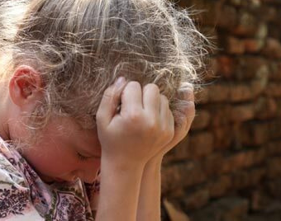
TERÖR TRAVMASI
Terörizmde bahsedilen şiddet sıradan şiddetten farklıdır. Çünkü teröristler, amaçlarına ulaşmak için sıradan şiddette olduğu gibi bireysel olarak hedeflenmiş kişileri değil rastgele kişileri hedef alırlar ve bu yolla kurban psikolojisi terörün amacıyla uyumlu olarak tüm toplumda genellenir. Terörizm, amacı gereği, tekrarlanan şiddet eylemleri aracılığıyla kaygı oluşturmayı, rastgele ya da sembolik mesaj vermeyi amaçlayan hedefleri seçerek kendi politik mesajını iletmeyi amaçlar Özetle, terörün amacı toplumda oluşturduğu genellenmiş acı üzerinden kendi politik hedeflerine erişmektir.

Slide 4
TERÖR TRAVMASI
Doğrudan hedefi toplumdaki herkestir ve bu her bir kişinin yaşamasını öngördüğü acıya neden olacak eylem biçimi tasarlanır. Yaygın etki teröristlerin politik amaçları için bir araçtır. Kısacası terör eylemlerinde evlerinde oturan her bir kişinin yaşayacağı kaygı, travma ve duygusal sonuçlar doğrudan hedef alınmaktadır. Böylelikle hedef nüfustan rastgele seçilen kurbanlar aracılığıyla hem toplumdaki herkesin korku hissetmesini hem de eylemleriyle kendi söylemlerine dikkatin yönelmesini ve toplumun hissettiği korku nedeniyle hükûmetlerde baskı oluşturarak kendi politik hedeflerine ulaşmayı amaçlarlar. Terör örgütleri için olabildiğince dikkat çekmek ve olabildiğince korku meydana getirmek hedeftir. Bu nedenle terörün oluşturduğu travmaya yönelik araştırmalar daha az sayıdadır. Doğal bir âfet, sonuçlarından kazanç elde etmeyi hedefleyen bir özne tarafından oluşturulmazken, kitlesel şiddet ve terörizm, meydana getireceği olumsuz sonuçlar yoluyla kazanım elde etmeyi amaçlayan bir örgüt tarafından gerçekleştirilir

Slide 5
TERÖR OLAYLARINDAN DOĞRUDAN VE DOLAYLI ETKILENENLER OLARAK AŞAĞIDAKI GIBI GRUPLANDIRILABILIR
1- Teröristler ve bombacılar tarafından öldürülenler
2- Teröristler tarafından yaralanmış veya zihinsel işkence görmüş ancak sonuçta serbest bırakılmış ya da özgür kalmış kişiler
3- Teröre karşı mücadele operasyonunda yaralanan veya ölenler
TERÖR OLAYLARINDAN DOLAYLI ETKILENENLER OLARAK AŞAĞIDAKI GIBI GRUPLANDIRILABILIR
1- Doğrudan ve birincil kurbanların aileleri, arkadaş ve iş arkadaşları
2- Teröristlerin “ölüm listesinde” ismi olanlar
3- Gelecekteki kurbanın kendileri olabileceğine dair sağlam ve gerçekçi gerekçeleri olanlar
4- Terör olaylarına ilk müdahalede bulunan ekipte yer alarak travmatize olanlar ve tükenmişlik yaşayanlar
5- Terör eylemleri nedeniyle gelir kaybı yaşayanlar ve maddi hasar görenler
6- Terör tehdidi nedeniyle normal yaşam tarzı değişenler

Slide 6
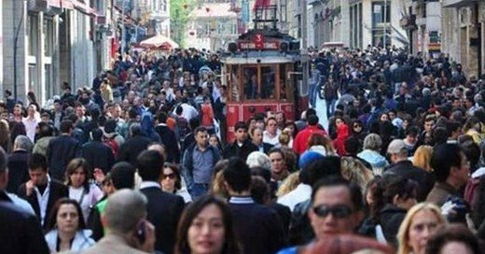
TERÖR VE TRAVMA
Psikolojik travma, travmatik olayın yaşanması esnasında kurbanın yaşamını alt üst eden bir güç tarafından çaresiz bırakılması sonucu yaşanan bir güçsüzlük acısıdır Travmatik olayların tümü şiddet içeren olaylar değildir, örneğin tıbbi bir müdahale de travmatik etki oluşturabilir . Travmatik yaşantıların, terör gibi çok geniş bir kitleyi etkileyen olaylardan tamamen bireysel olarak tecrübe edilen yaşantılara kadar geniş bir çerçevesi vardır. Travmatik olaya neden olan güç bir doğa olayı olduğunda doğal bir âfet, insan tarafından uygulandığında ise insan eliyle oluşturulan bir etki söz konusudur. Ancak felaketin hem doğası, hem de bu doğadan kaynaklanan farklılıklar nedeniyle insanlar üzerindeki etkileri çeşitlilikler gösterir. Travmatik olayları ikiye ayırmıştır. Tip I travmanın içine dâhil edilebilecek durumları kaza, ani ve dramatik ölüm, şiddet, tecavüz ve diğer istisnai ve dramatik bireysel olaylar; Tip II travmayı ise cinsel taciz, kötü muamele, savaş gibi bir dizi olay olarak sınıflamıştır. Tip II travma, çocuklar evde şiddet ve istismarın tanığı olduğunda da gerçekleşir Terör, bu sınıflamaya göre Tip II travmaya dâhil edilebilir.

Slide 7
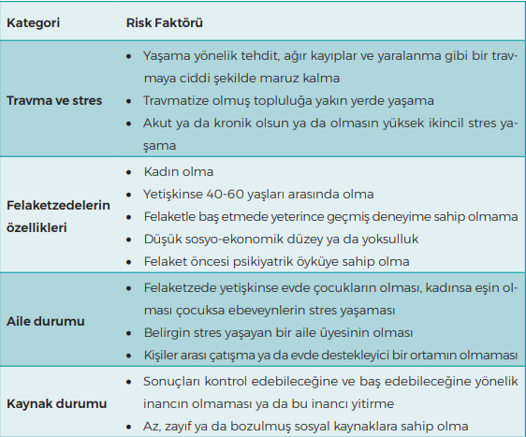
TERÖR VE TRAVMA
Travmadan doğrudan ve dolaylı etkilenenlerin tümü aynı tepkileri vermezler. Yaş grupları, cinsiyet, ülkenin gelişmiş ya da gelişmekte olup olmaması gibi koşulların da travmatik olayın sonuçlarına ilişkin belirleyici etkileri olabilmektedir. Norris ve diğ., (2002, s. 247) travmatik olayın olumsuz sonuçlarıyla ilişkili olarak bireysel seviyedeki risk faktörlerini belirlemişlerdir. aşağıdaki bu risk faktörlerini açıklamaktadır.

Slide 8
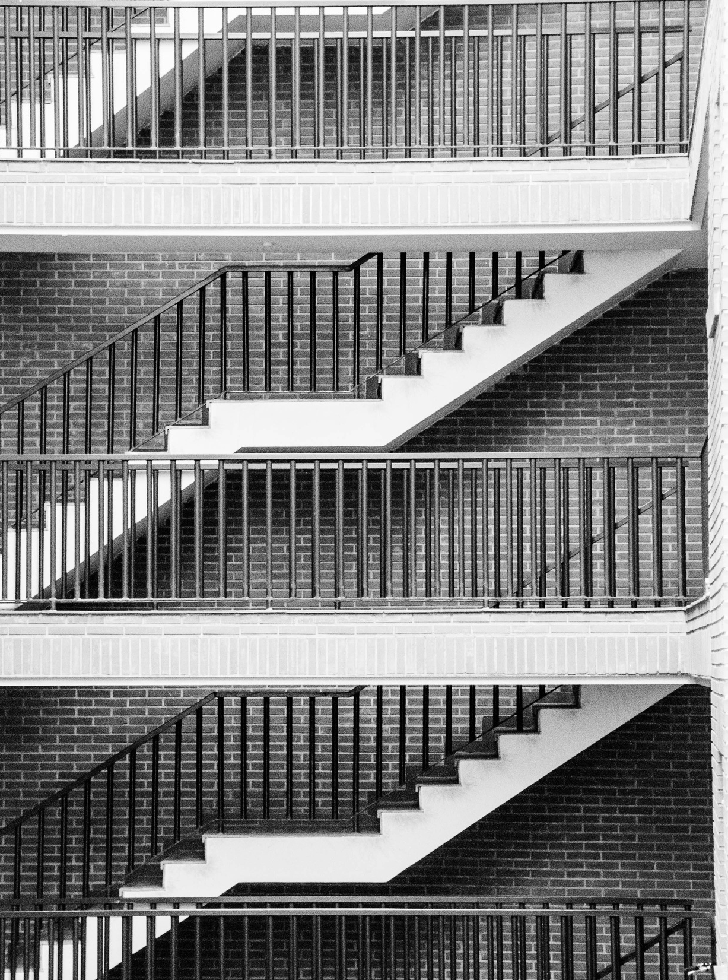
TERÖR TRAVMASININ ÇOCUKLAR ÜZERİNDEKİ ETKİSİ
Felaketlerin çocuklar üzerindeki etkisini belirleyen faktörler; çocukların olaydan önceki kişisel deneyimleri, ebeveynlerinin olaya gösterdiği tepkiler, gelişimsel düzeyleri, yeterlilikleri ve cinsiyetleri olaydan sonra oluşabilecek risk faktörleri; maruz kalmanın yoğunluğu/ciddiyeti, öncelikli stres tepkileri ve çocukların mevcut psikolojik sorununun olup olmamasıdır . Erken çocukluk, orta çocukluk ya da ergenlik dönemlerinde birkaç hafta boyunca olayla ilgili rüyalar ve kâbuslar görülebilir, travmanın etkisini hafifletmek için tekrarlanan oyunlar oynanabilir ve çocuklar baş ağrısı, karın ağrısı gibi çeşitli fiziksel semptomlar sergileyebilirler . Terör kurbanlarının çoğunun (%82) akut stres tepkilerini klinik açıdan göstermediğini; telaş, üzüntü ve uykusuzluk gibi normal kabul edilecek belirtiler gösterdiklerini rapor etmişlerdir. Aynı çalışmada yaş gruplarına göre teröre maruz kaldıktan hemen sonra ortaya çıkan belirtiler şu şekildedir.

Slide 9
YENI DOĞAN VE BEBEKLER
Birkaç aylıktan iki yaşına kadar olan bebekleri değerlendirmek için çocuğa bakım verenlerin ihtiyaçlarını karşılayıp karşılamadığı bir arada iken gözlemlenebilir. Bebeklerin duygusal tepkileri çeşitlidir. Bazı bebekler ebeveynlerinin stresine sessiz kalarak ya da uykuya dalarak; bazılarıysa uykusuzluk, sürekli ağlama, sakinleşmeme ya da ebeveynden ayrılma kaygısı şeklinde tepki gösterirler. Anne babanın kaybı söz konusu olduğunda yakın aile üyelerinin empati, hassasiyet ve ilgi göstermeleri bebek açısından çok önemlidir.
OKUL ÖNCESI ÇOCUKLAR
Bu yaş grubu çocuklar sözel etkileşim kurabilmekte ve yaşadıklarını nispeten sözel olarak aktarabilmektedir. Aile yakınlarının varlığı olumlu etki yaratmaktadır. Bazı çocuklar olayı sözcüklerle aktarırken bazıları oyunlarla aktarmaktadır. Ebeveynlerin birinde travma sonrası stres bozukluğu (TSSB) saptandığında terör travmasına maruz kalan bazı çocuklarda da TSSB ayrılık anksiyetesiyle birlikte görülmüştür. Çocukların sözel tepki vermesi mümkün olsa da, sözcük haznelerinin sınırlılığı bilinmeli ve duyguları açığa çıkarabilecek etkinlikler kullanılmalıdır.

Slide 10
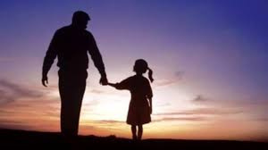
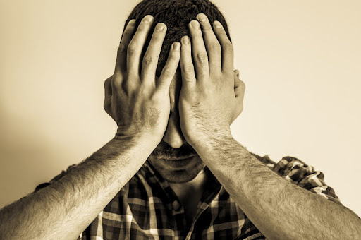
OKUL ÇAĞI ÇOCUKLARI
Okul çağı çocukları bazı duygusal tepkiler göstermiş, bazıları üzgün ve sakin, kardeşleri hakkında endişeli oldukları görülmüştür. Okul çağı çocuklarıyla sözel iletişim kurmak mümkündür
Ergenler
Ergenler diğer yaş gruplarından farklı özellikler sergilerler. Pek çoğu akut stres tepkisi, şok, kaygı ve üzüntü yaşarlar.

Slide 11
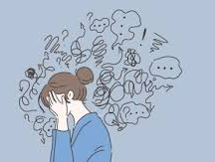
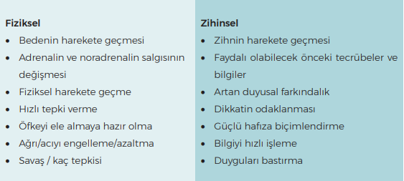
TRAVMA TEPKİLERİ
Çocukların travmatik olaya verdikleri tepkiler olaydan hemen sonra verilen tepkiler ve bir süre sonra verilen tepkiler olarak sınıflanabilir. Travmatik olaydan sonra anıları geri çağırma mekanizmasında farklılıklar söz konusudur. Olayın bazı detayları çok rahat hatırlanırken kimi detaylar ve olayın parçaları hatırlanmayabilir.

Slide 12
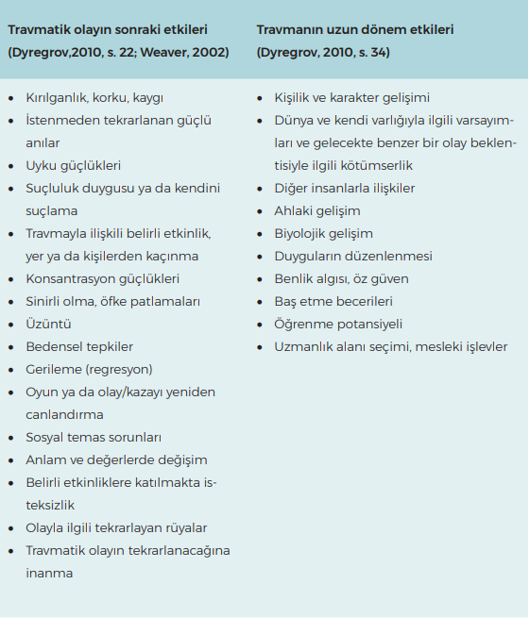
TRAVMATIK OLAYDAN HEMEN SONRA GÖSTERILEN TEPKILER

Slide 13
TERÖR OLAYLARINDAN SONRA ÇOCUK VE ERGENLERE DESTEK OLACAKLARA ÖNERILER
1- Felaketin ardından olabildiğince çabuk bir şekilde çocuğun olağan yaşamına dönmesi için aileler, okullar ve toplum çaba harcamalıdır. Özellikle ciddi şekilde etkilenen ebeveynlerin duygusal destek, doğru bilgi ve toplumsal kaynaklar yoluyla desteklenmesi, çocukların toplumsal travmalarla baş etmelerine yardımcı olacaktır.
2- Çocukların felaket bölgesine akın eden iyi niyetli yas terapistlerinden ve psikolojik sağlık profesyonellerinden destek almaktan çok (felaketten hemen sonra psikolojik ilk yardım daha çok desteği içerdiği için), kendi toplumları içindeki doğal destek kaynaklarını kullanmaları desteklenmeli, bunun daha faydalı olacağı unutulmamalıdır. Gönüllüler bu destek sistemlerini pratik konularda yardım sağlayarak (yiyecek, giysi, para, bebek bakımı, transfer sağlama gibi) normalleştirmeyi ve akıl sağlığı müdahaleleri yerine de psikolojik ilk yardım sağlamalıdır.
3- Çocukların psikolojik sağlığını okullar yoluyla takip etmek ve olayın yaşandığı toplumdaki uzmanlara felaketten sonra sınanmış programlar konusunda eğitim vermek gereklidir. Felaketten sonra çocuğun kendi doğal iyileşme süreci açısından biraz zaman geçmesi beklenmeli, felaketin hemen ardından bu programlara başlanmamalıdır

Slide 14
NE HİSSEDERİM, NE YAPARIM? ( ÖĞRETMEN ETKİNLİĞİ )
“Değerli öğretmenler, hepimizin bildiği gibi olumlu ve olumsuz pek çok duygumuz vardır. Hayatımız boyunca karşımıza çıkan olayların duygu durumumuza etkisi olur/olabilir. Her insan farklı olaylara ilişkin farklı duygular hissedebilir. Bunlar olumlu olduğu gibi olumsuz duygular da olabilir. Bugün gerçekleştireceğimiz bu etkinlikte bunlarla ilgili paylaşımlarda bulunacağız.”
........................................... yaptığımda kendimi mutlu hissederim.
…………………………................olduğunda kendimi üzgün hissederim.
........................................... olduğunda kendimi kızgın hissederim.
........................................... yaptığımda kendimden hoşnut olurum.
............................................olduğunda kendimi korkmuş hissederim.
............................................olduğunda kendimi güvende hissederim.
........................................... olduğunda kendimle gurur duyarım.
............................................olduğunda paniklerim.
........... yaparken kendimi .............. hissederim.
Üzgün hissettiğimde ..................................................................... yaparım.
Kızgın hissettiğimde ...................................................................... yaparım.
Korkmuş hissettiğimde ................................................................. yaparım.
Suçluluk hissettiğimde .................................................................. yaparım.
Mutlu olduğumda ........................................................................ yaparım.
Değerli öğretmenler etkinliğimizden de fark edileceği gibi farklı durum ve olaylarda farklı duygularla karşılaşabiliriz. Sizlerde travmalar ile iligli sınıf içerisinde bu çalışmayı gerçekleştirerek öğrencilerinizin olumlu ve olumsuz duygularını fark etmelerini sağlayabilirsiniz.

Slide 15
DİNLEDİĞİNİZ İÇİN TEŞEKKÜRLER
ALTINDAĞ İLÇE PSIKOSOSYAL DESTEK HIZMETLERI EKIBI
OCAK 2022

